Slide 1
МБДОУ Ара-Алцагатский детский сад «Наран»
МБДОУ Ара-Алцагатский детский сад «Наран»

Slide 3
В МБДОУ «Ара-Алцагатский детский сад «Наран» провели тематическое занятие «Эколята», где дети познакомились с веселыми сказочными героями «Эколятами» – друзьями и защитниками природы.

Slide 4
Дети с удовольствием познакомились с «Эколятами», отгадывали загадки о природе, отвечали на вопросы викторины, слушали рассказы, стихи о защите природы, и нарисовали эколят.

Slide 5
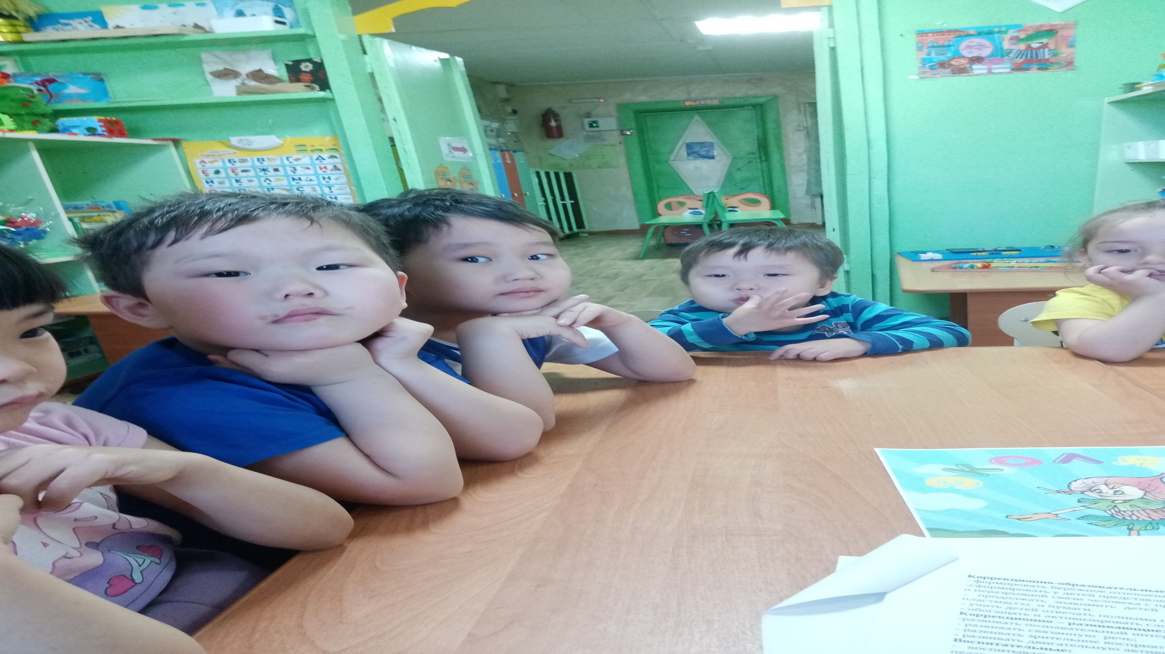

Slide 6
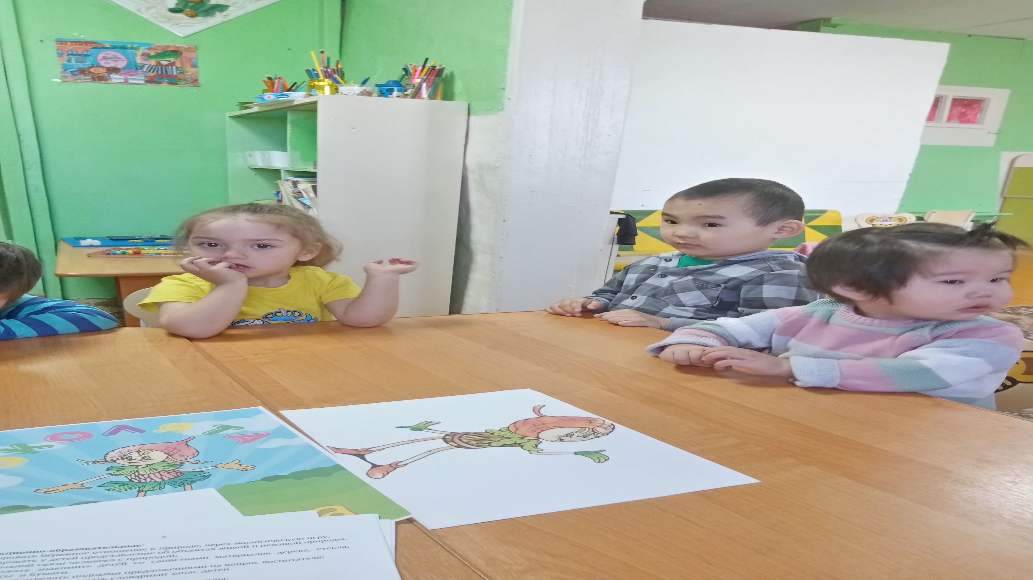

Slide 7
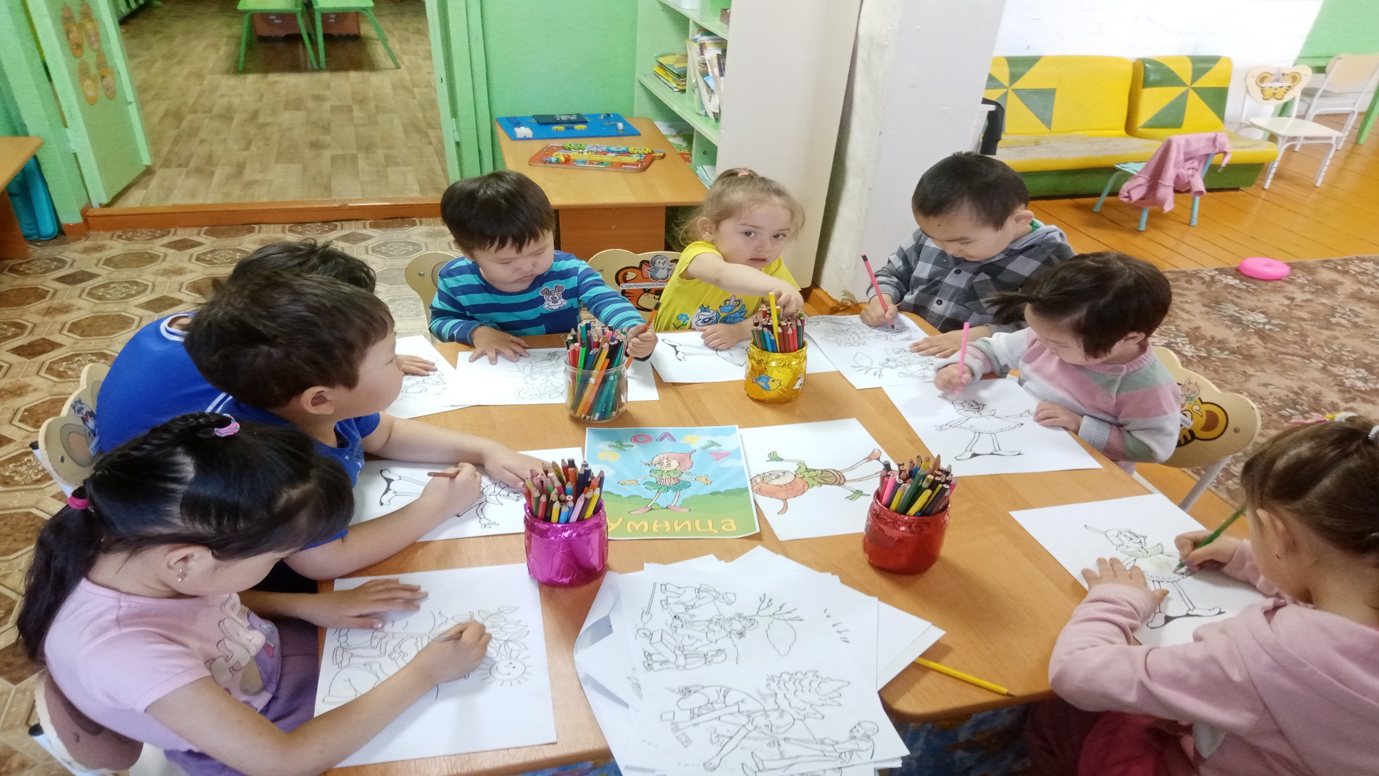

Slide 8
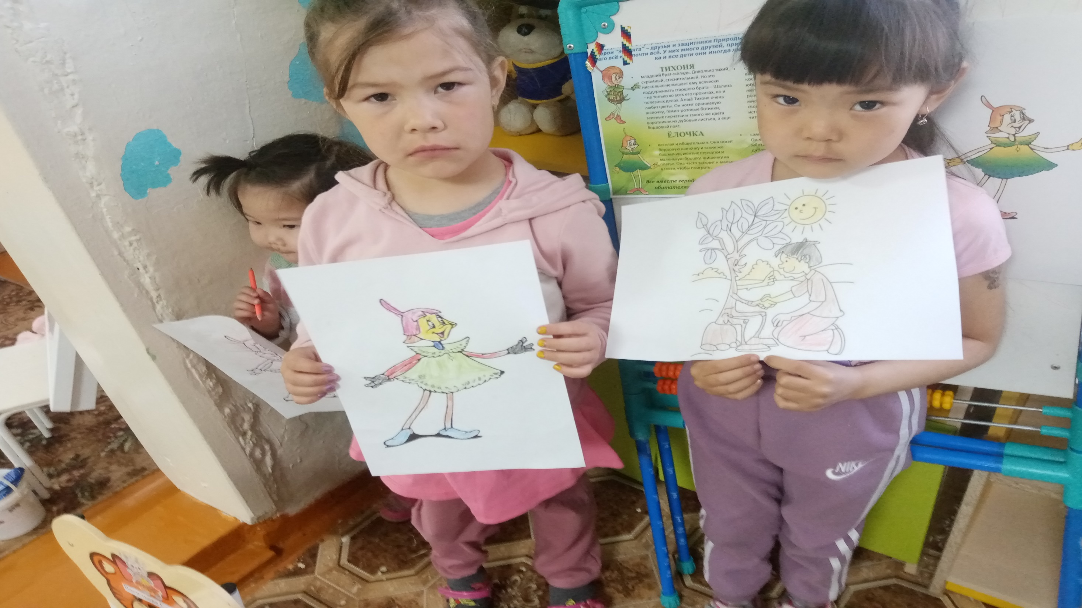

Slide 9
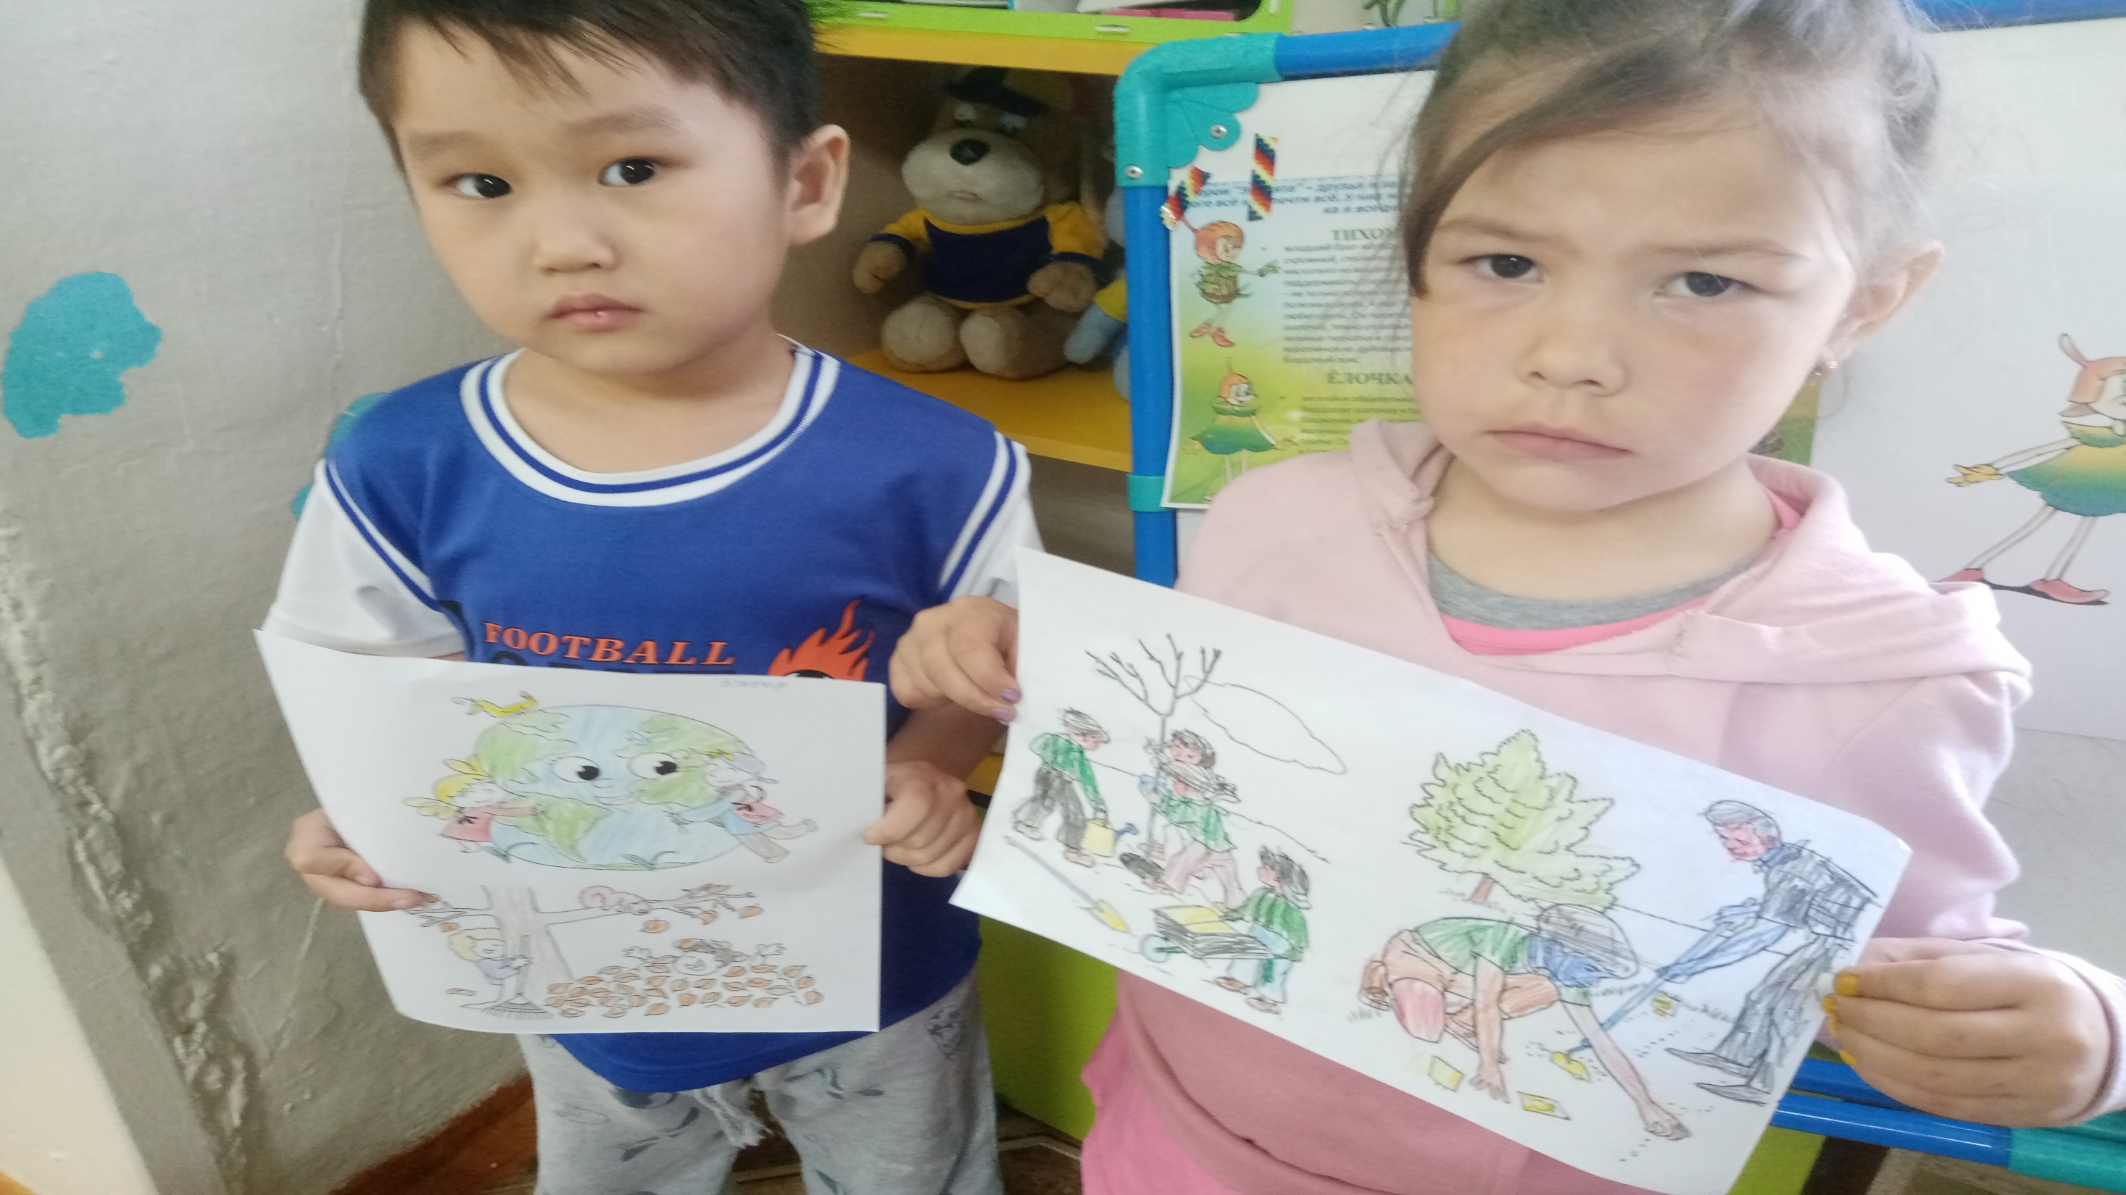

Slide 10
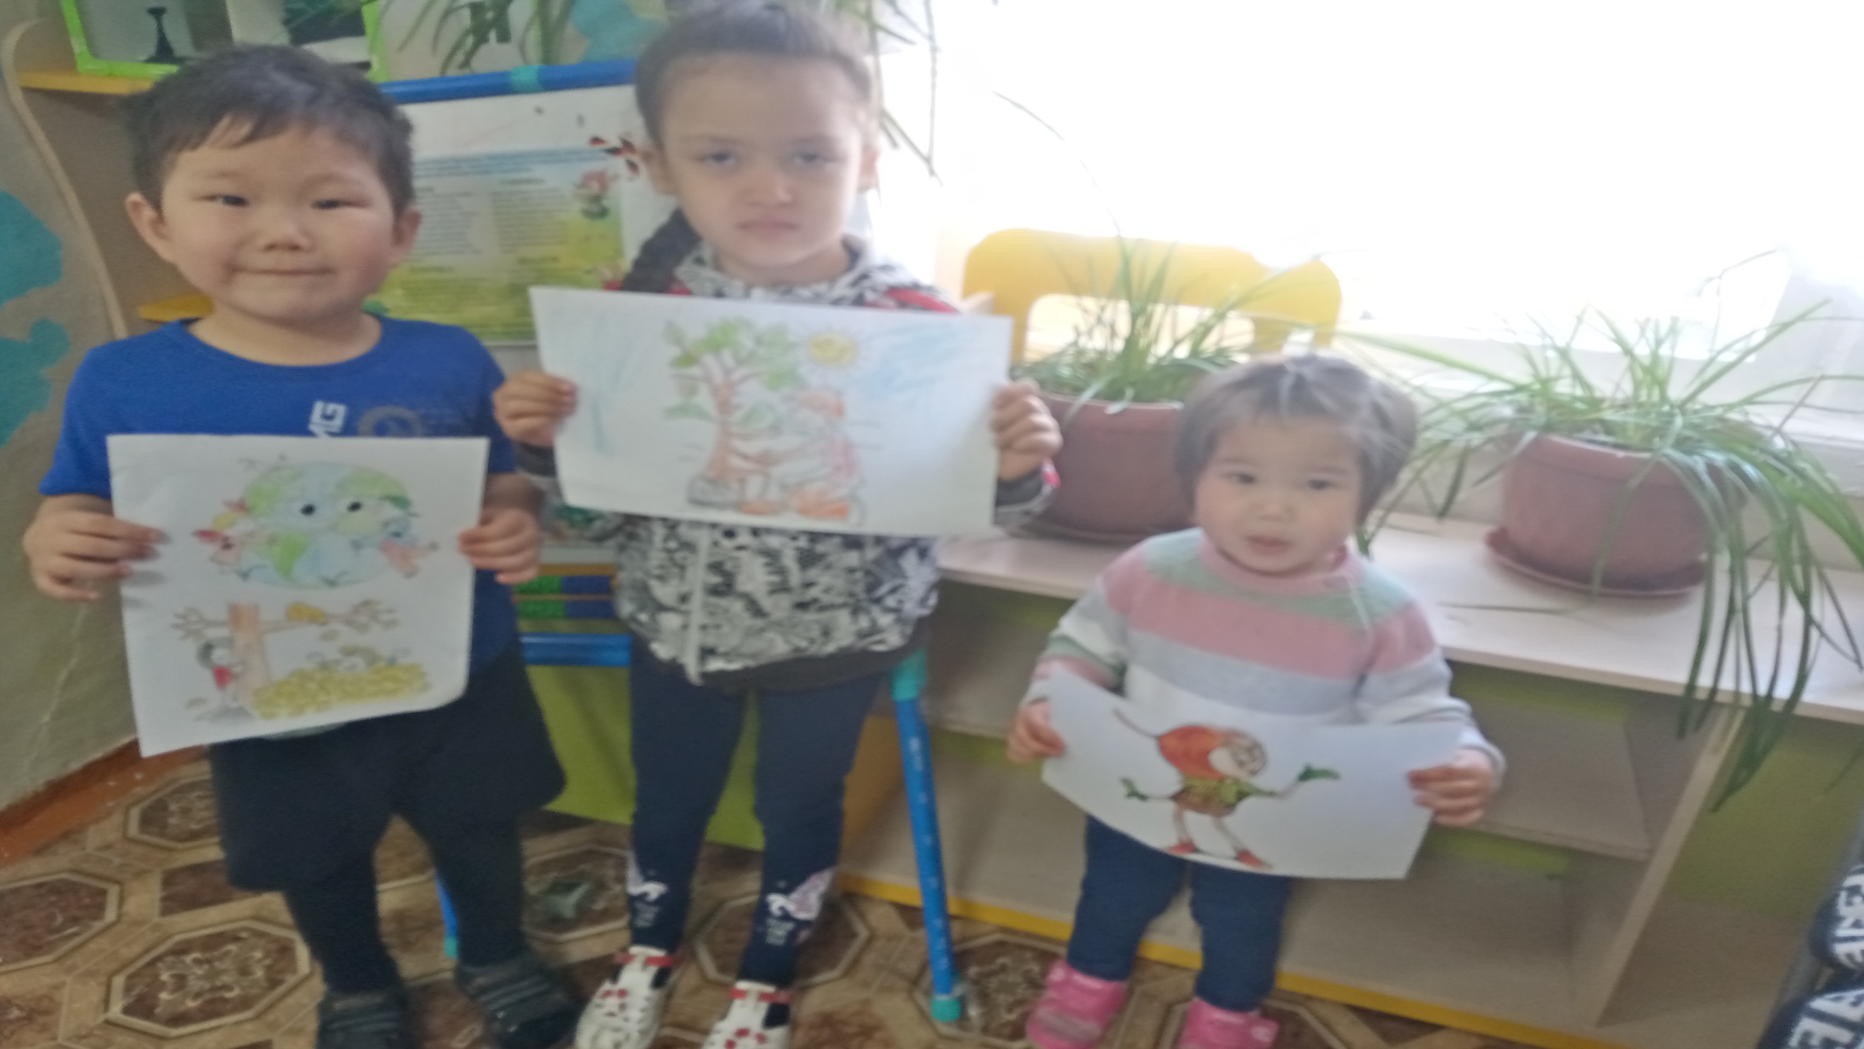

Slide 11
